Slide 1
MyET簡易教學
慈濟大學
英語教學中心

Slide 2
Step 1：下載MyET app
Android系統→Play 商店
ios系統→app store

Slide 3
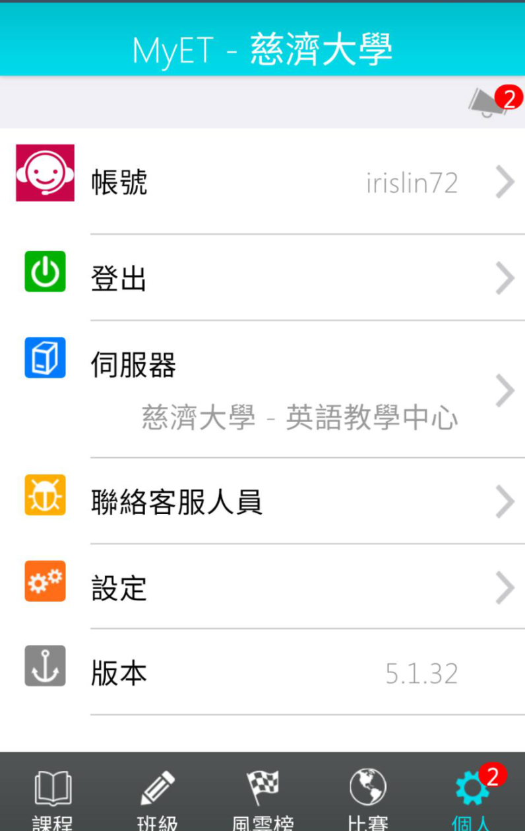
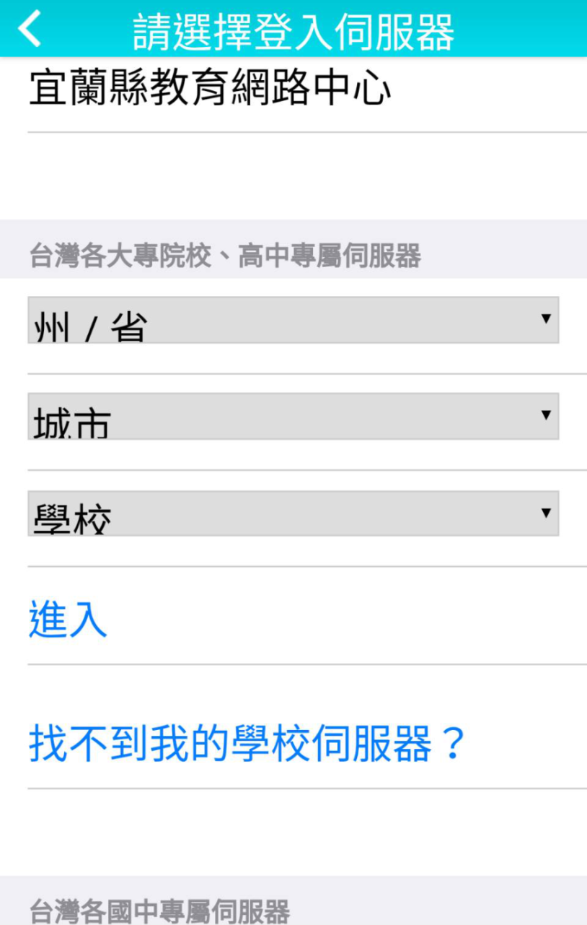
Step 2：選擇伺服器
台灣
花蓮縣
慈濟大學 英語教學中心

Slide 4
Step 3：登入帳號/密碼
學生
帳號/密碼：都是學號
教學/行政單位
帳號/密碼：各單位網址www.____.tcu.edu.tw

Slide 5
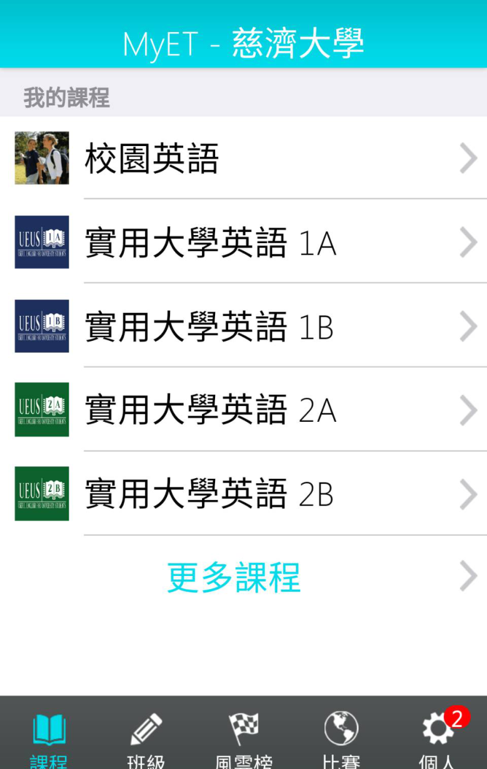
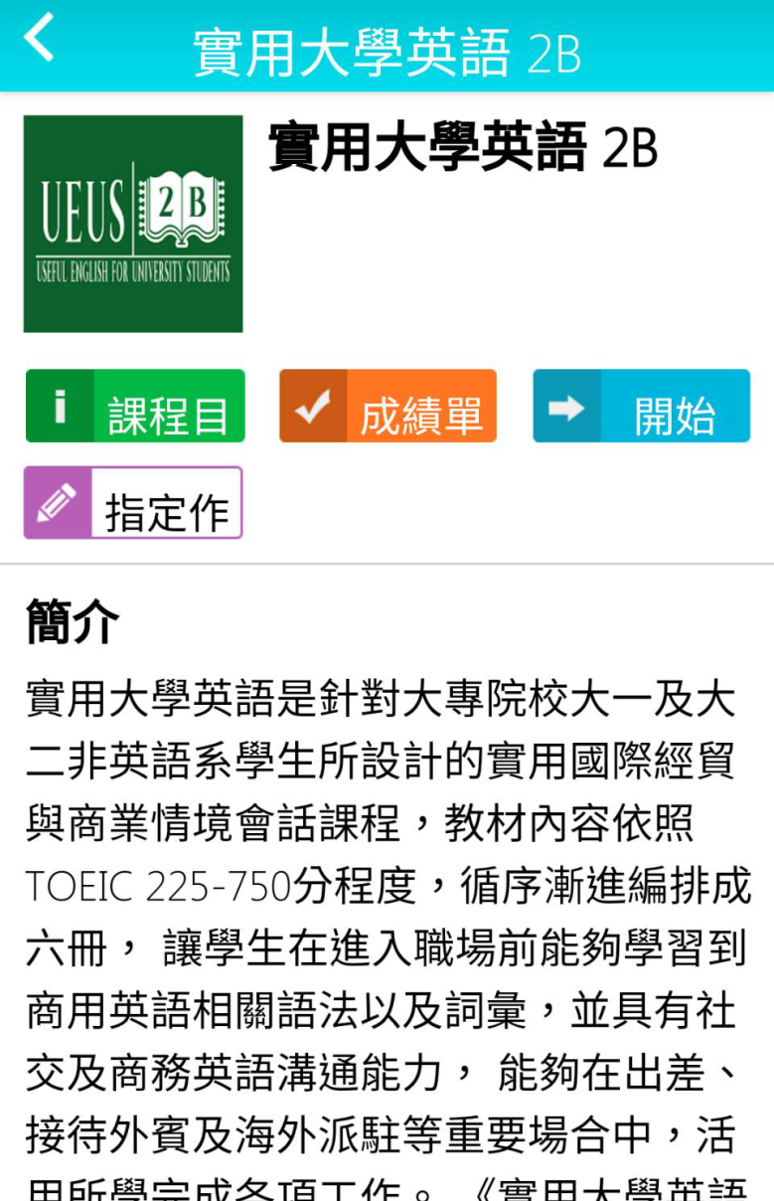
Step 4：選擇課程

Slide 6
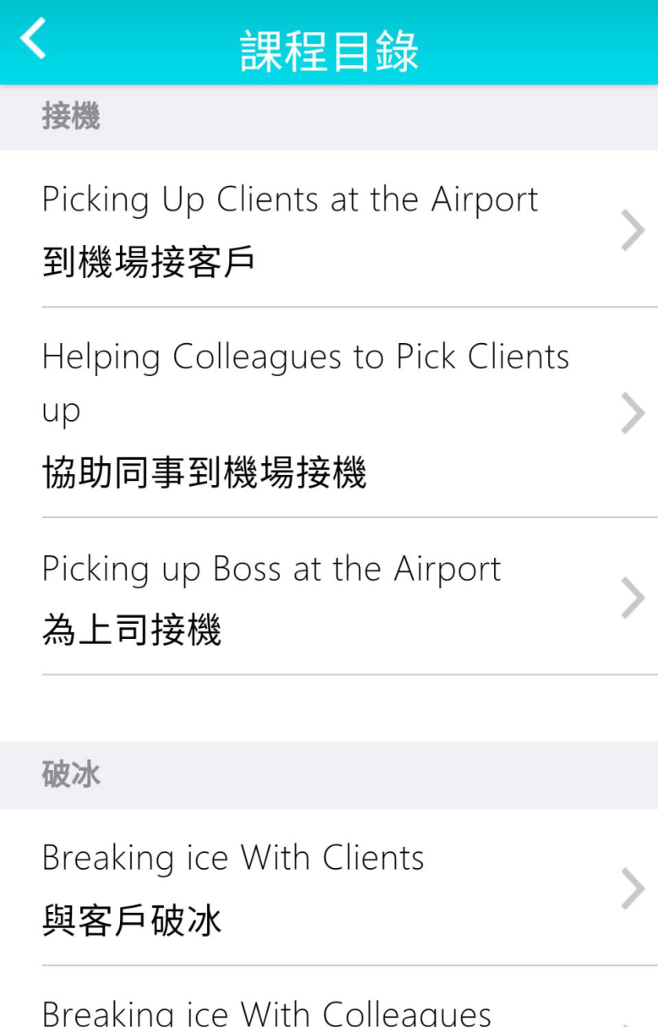
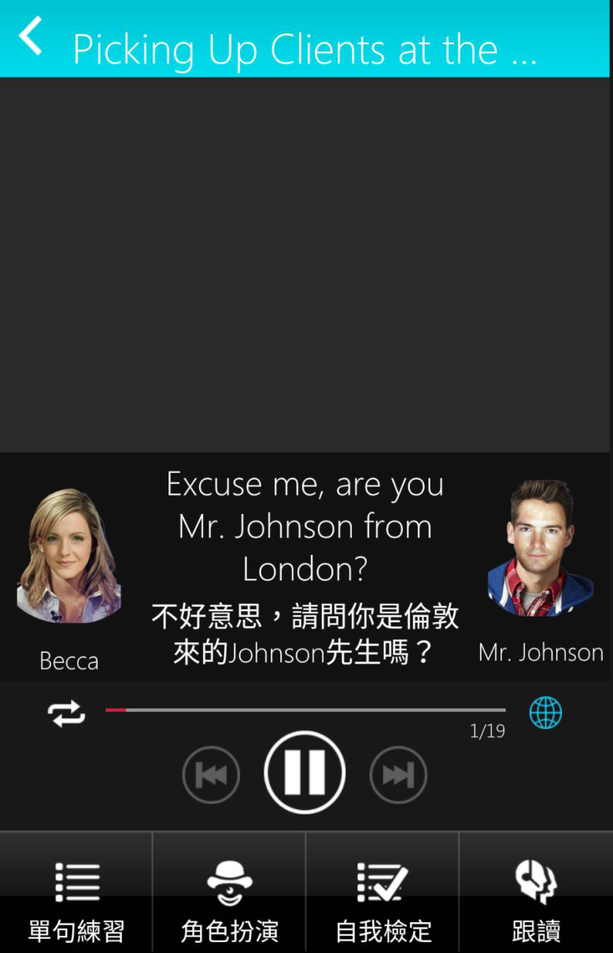
Step 5：選擇課程

Slide 7
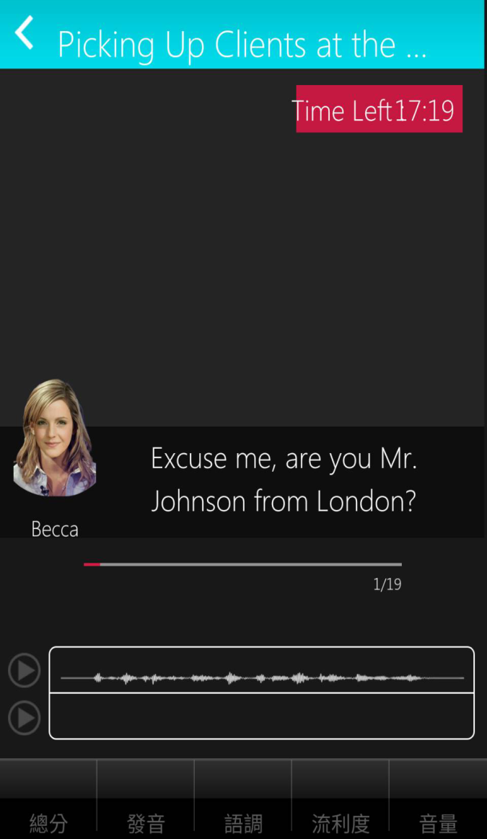
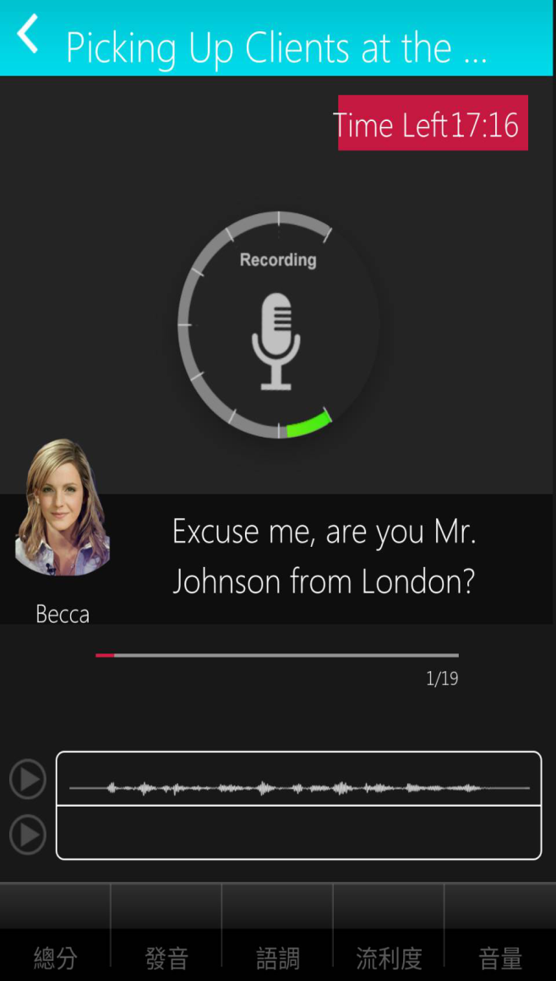
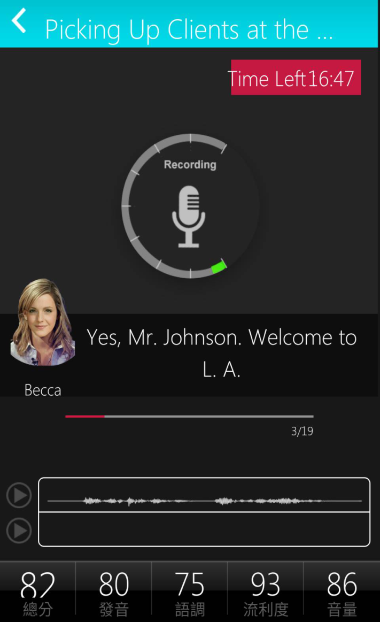
Step 6：線上練習

